Slide 1
Συλλογική Δουλιά - Collective Work
Η Θεωρία του Ιστορικού Υλισμού
Κεφάλαιο Όγδοο
Υποκεφάλαια από 6 έως 7

Slide 2
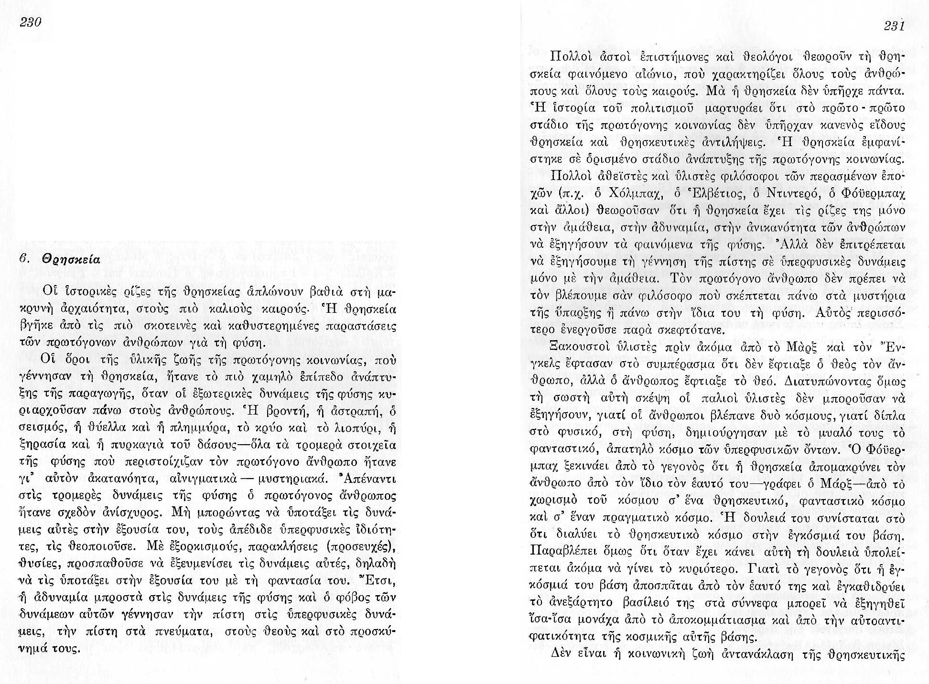

Slide 3
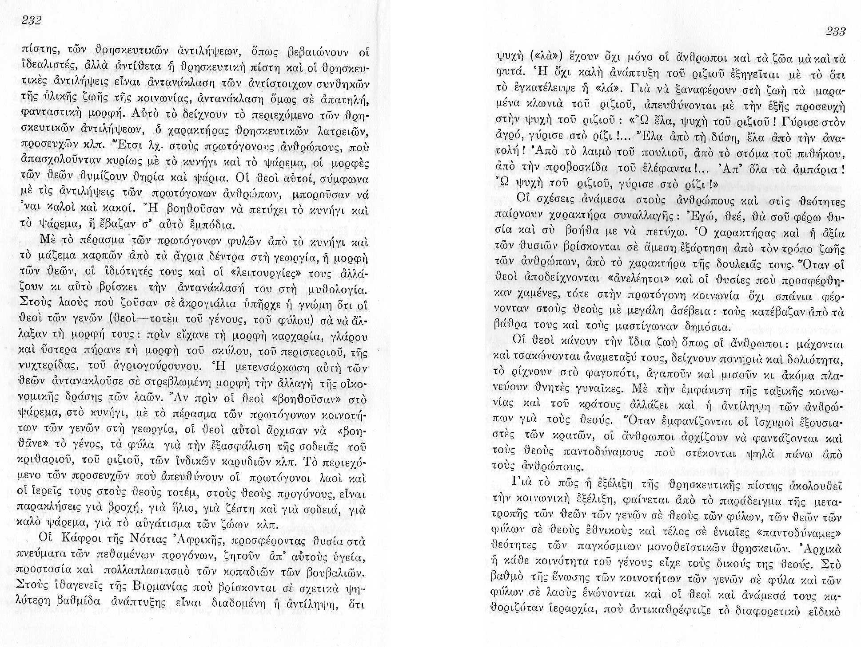

Slide 4
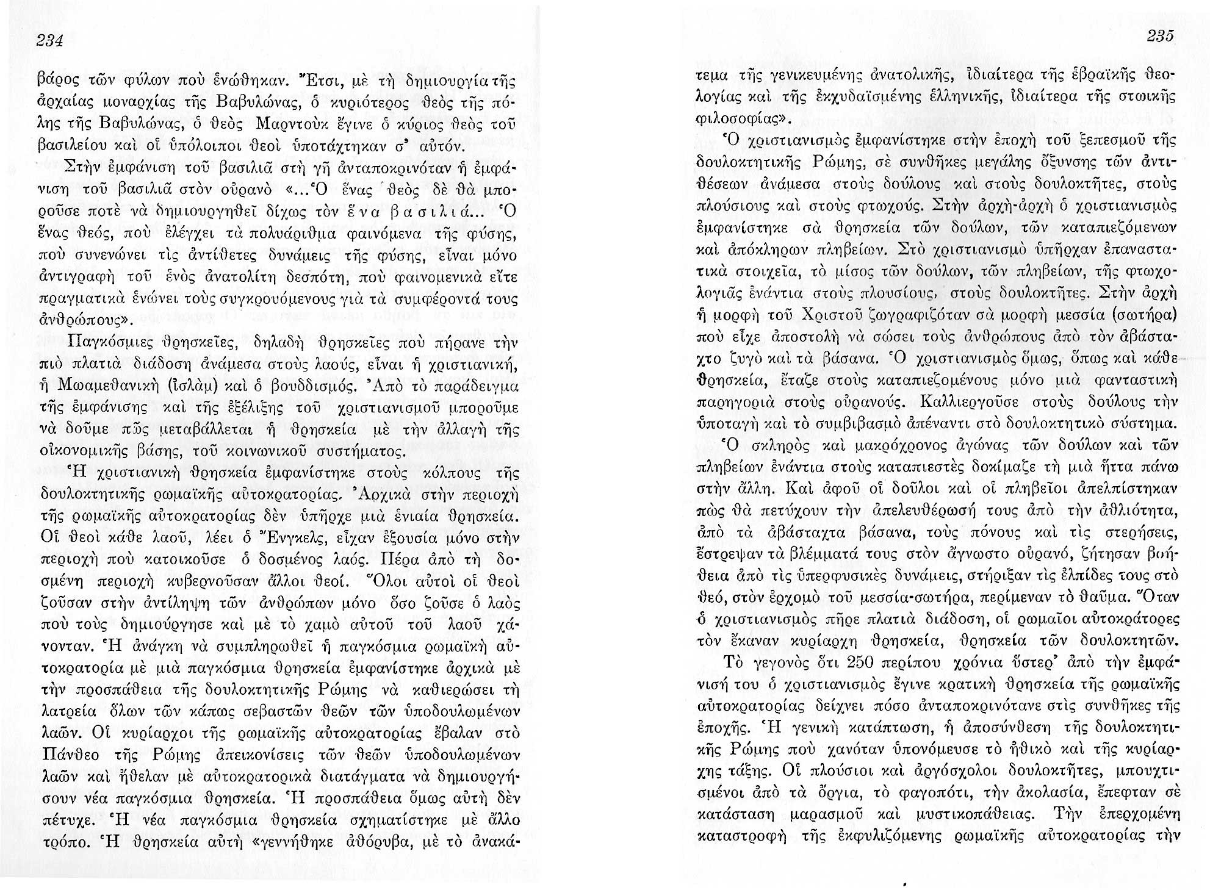

Slide 5
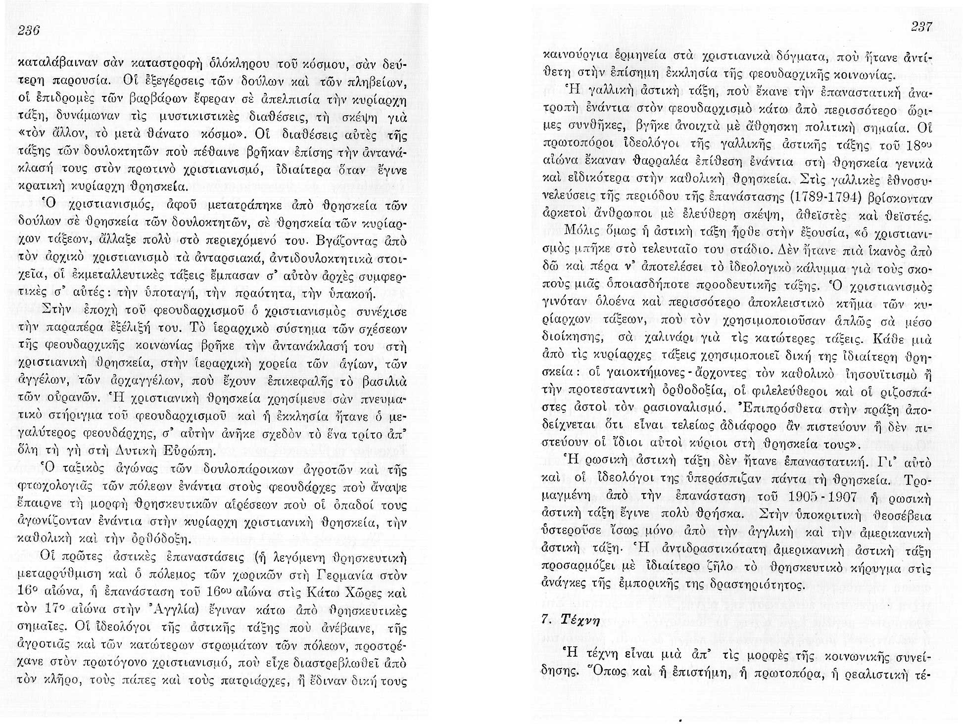

Slide 6
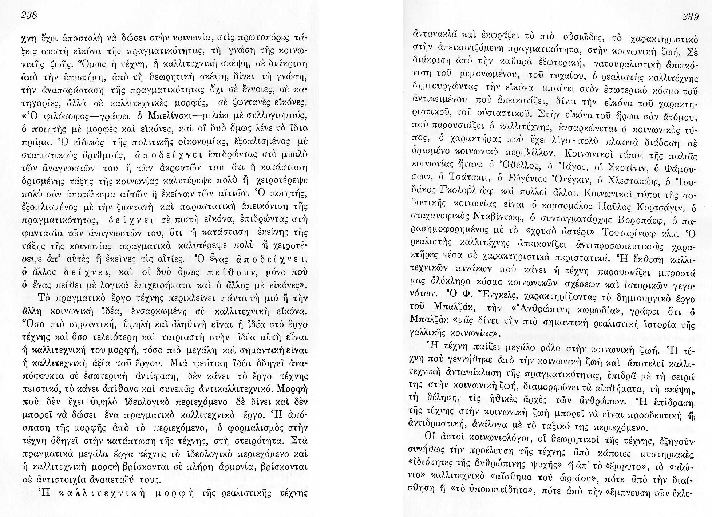

Slide 7
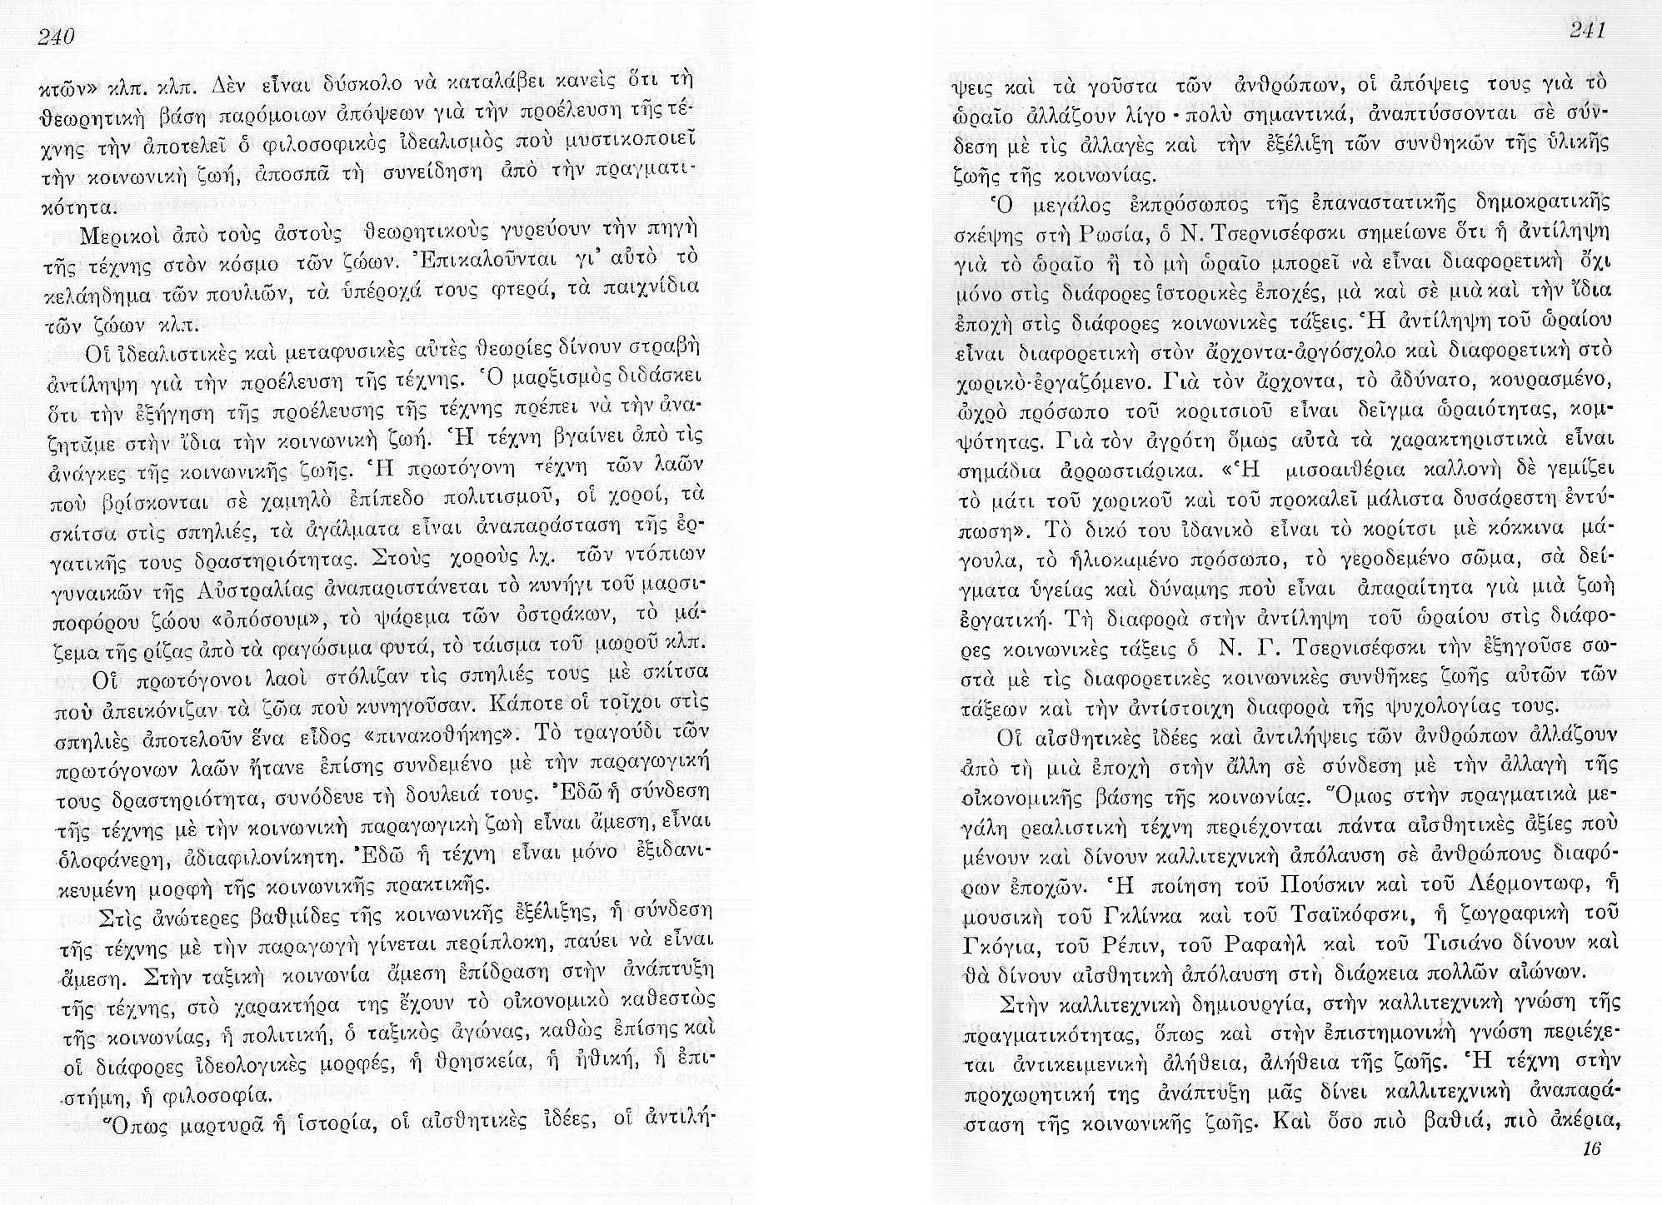

Slide 8
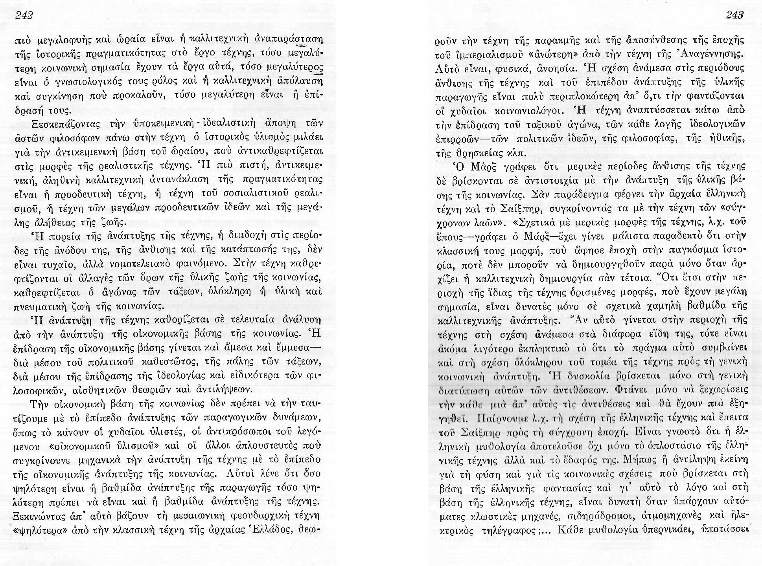

Slide 9
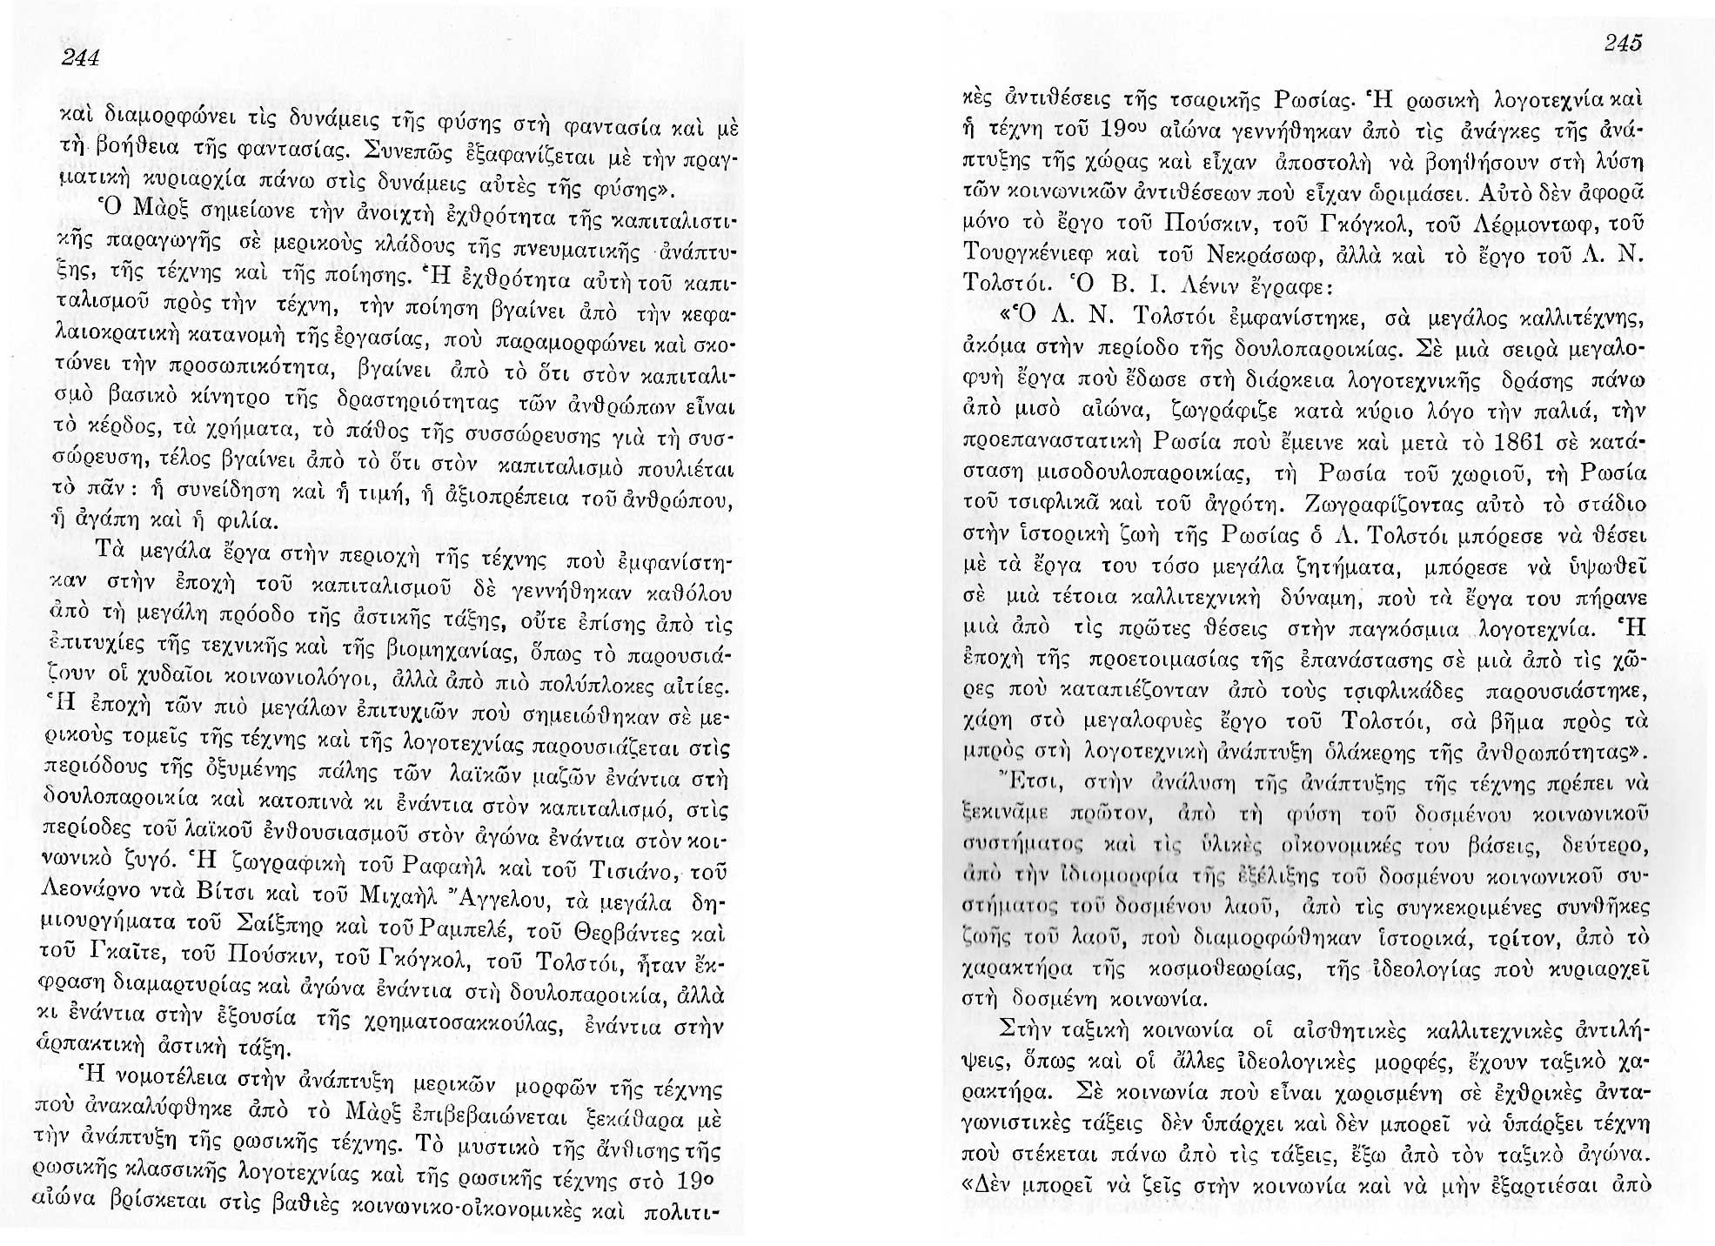

Slide 10
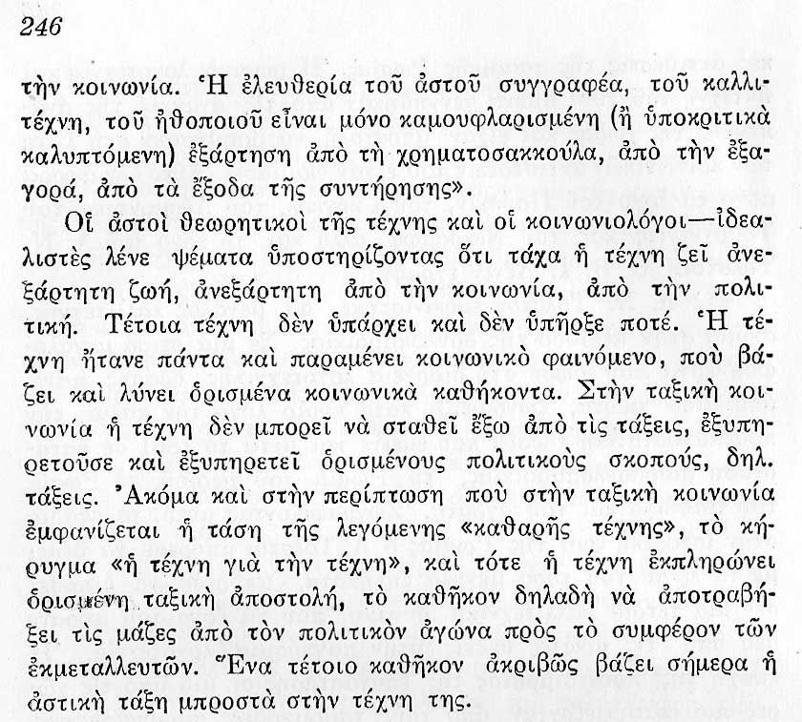

Slide 11
Η θεωρία του Ιστορικού Υλισμού
Προηγούμενη Ενότητα
Κεφάλαιο Όγδοο
Υποκεφάλαια από 1 έως 5
* * * * *
Επόμενη ενότητα
Κεφάλαιο Όγδοο
Υποκεφάλαια από 8 έως 9
Κλικ ν’ ανοίξει!

